Slide 1





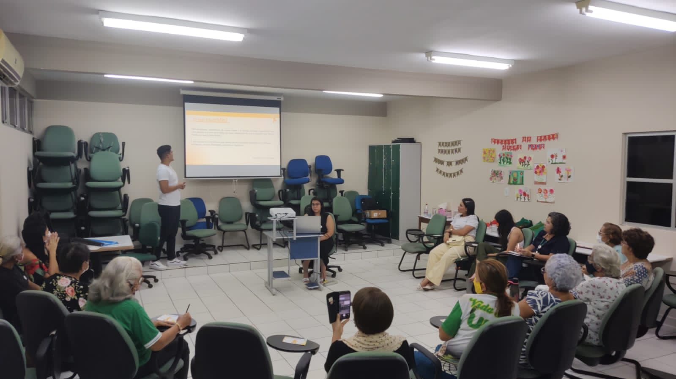

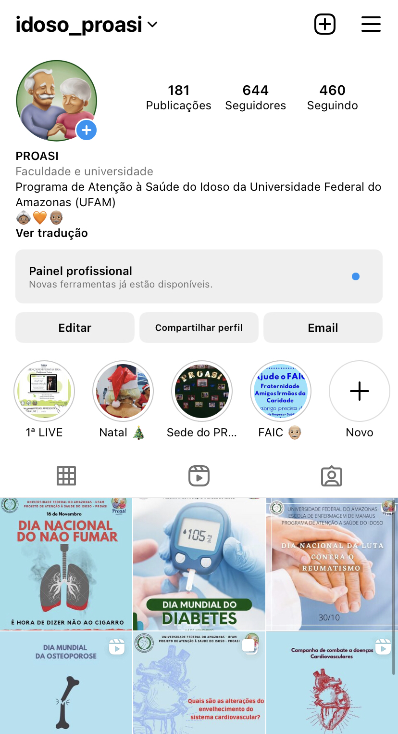
AÇÕES DESENVOLVIDAS NO PROGRANA DE ATENÇÃO A SAÚDE DO IDOSO (PROASI)
Deyvylan Araujo Reis¹; Priscilla Mendes Cordeiro¹; Miryan da Silva Azevedo²; Larissa Santos Nave²; Rhanna Moraes Mesquita²; Thais Roberta Mendonça de Lima²; Thiago Bentes de Souza².
Tipo de Ação:
1.Docente do Curso de Enfermagem da EEM/UFAM, Coordenadores do PROASI; 2. Discentes da UFAM, bolsista do PROASI.
Fatores de Contribuição ou Dificuldades da Ação
PROGRAMA
EVIDÊNCIAS DA AÇÃO
O Programa de Atenção à Saúde do Idoso (PROASI) é um programa de extensão vinculado a Pró-reitora de Extensão da Universidade Federal do Amazonas (UFAM).
O PROASI possui diversas atividades que são realizadas a partir do planejamento prévio realizado pela equipe e bolsistas e coordenadores. Entre tantas atividades as principais são : parceria entre PROASI e Vida Ativa da UFAM, matérias didáticos de cunho formativo para o Instagram e Facebook, lives e podcasts com profissionais convidados da área da saúde e gerontologia.
O retorno gradual das atividades presenciais;
-Aprendizagem de novas ferramentas tecnológicas a todos membros do PROASI;
-Dificuldade em acessar as redes sociais;
-Barreiras em realizar o contato com os idosos.
Área Temática da Extensão:
Figura 1- Bolsistas do PROASI ministrando palestras sobre Varíola do Macaco no Programa Vida Ativa da UFAM.
SAÚDE
Período de realização:
Janeiro a Novembro de 2022
Local de desenvolvimento
da ação:
Fonte: Acervo do PROASI
MANAUS
Figura 2- Post do dia do Idoso e o Instagram do PROASI.
Descrição e Números
dos Impactos Gerados
Público e/ou
comunidade-alvo:
IDOSOS
O Programa continuará buscando novos meios de disseminar novos conhecimentos para proporcionar uma melhor qualidade de vida para os integrantes ativos.
Número de pessoas beneficiadas na ação:
Ex: 150
Fonte: Acervo do PROASI

